Slide 1











密码学及应用
基于JavaScript的密码学教程

Slide 2

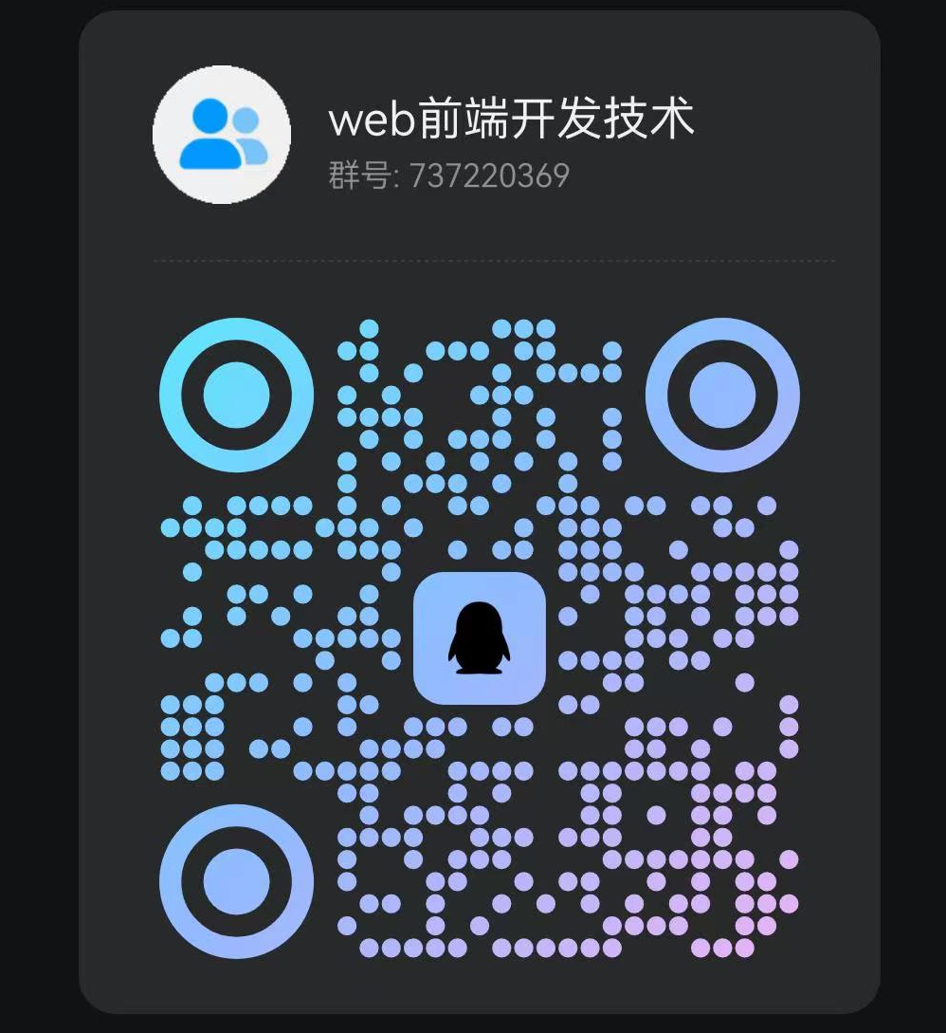
前言、课程简介
课程名称 | 密码学及应用
任课教师 | 刘天博 | 授课班级 | 区块链工程23级
课程总学时 | 45学时 | 学 分 | 2.5学分
理论学时数 | 30学时 | 实验学时数 | 15学时
考试形式 | 期末考试 | 考核时间 | 期末
教师姓名：刘天博
联系方式：15927352722、ltb4869@163.com
使用教材：《深入浅出密码学》，戴维·王编著，中国工信出版集团、人民邮电出版社，2023.1，62.00元，ISBN：978711560034981
选读：
《图解密码技术》，（日）结城浩著，中国工信出版集团、人民邮电出版社，2016.6，89.00元，ISBN：97871154249142

Slide 3


u
理解密码学的基本定义
学习目标
掌握理论密码学与实用密码学的区别
u
Learning Objectives
u
了解密码学的核心概念
u
了解密码学的应用

Slide 4

一、密码学的定义
目标：掌握密码学原理与算法，并学会利用 JavaScript 实现加密解密技术以保障信息安全。
什么是密码学?
- 一门古老的科学
- 用于保护易受恶意用户侵扰的场景
- 现实世界中所有安全技术的基础

Slide 5
一、密码学使协议安全
目标：掌握密码学原理与算法，并学会利用 JavaScript 实现加密解密技术以保障信息安全。
什么是协议?
核心目标
三大基本功能
- 完成某件事情的一系列步骤
- 示例：武器存放协议
把武器放在地上
在树下小睡
从地上捡起武器
- 确保通信安全
- 保护数据隐私
- 验证身份真实性
1. 保密性（Confidentiality）
- 防止未授权访问
- 确保信息只能被预期接收者读取
2. 完整性（Integrity）
- 确保数据未被篡改
- 检测信息是否被修改
3. 认证（Authentication）
- 验证通信双方身份
- 防止身份伪装

Slide 6
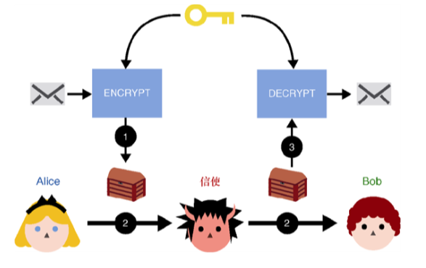
一、对称密码：对称加密概述
目标：掌握密码学原理与算法，并学会利用 JavaScript 实现加密解密技术以保障信息安全。
Alice和Bob的故事
- Alice需要向Bob发送秘密信息
- 通过不可信的信使传递
- 需要保护消息不被信使获知础

Slide 7
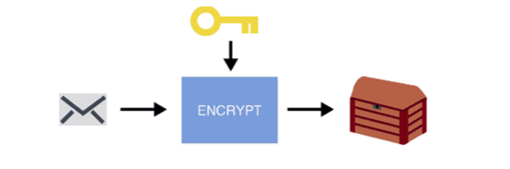
一、对称密码：对称加密概述
目标：掌握密码学原理与算法，并学会利用 JavaScript 实现加密解密技术以保障信息安全。
对称加密的两个核心函数
1. ENCRYPT函数
- 输入：密钥和消息
- 输出：加密后的随机数字序列

Slide 8
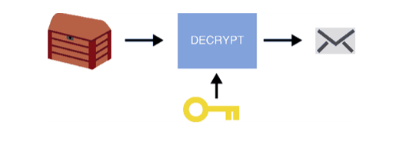
一、对称密码：对称加密概述
目标：掌握密码学原理与算法，并学会利用 JavaScript 实现加密解密技术以保障信息安全。
对称加密的两个核心函数
2. DECRYPT函数
- 输入：相同的密钥和加密消息
- 输出：原始消息
实际应用特点
- 加解密速度快
- 计算资源消耗少
- 适合大量数据加密
- 需要提前共享密钥息

Slide 9
一、Kerckhoff原则
目标：掌握密码学原理与算法，并学会利用 JavaScript 实现加密解密技术以保障信息安全。
核心论述
"系统的安全性应该仅依赖于密钥的保密性"
历史背景
- 密码学发展的重要里程碑
- 改变了人们对密码系统安全性的认知
重要含义
1. 算法公开性
- 加密算法应该完全公开
- 接受公众审查和验证
- 促进密码学发展
2. 密钥保密性
- 只有密钥需要保密
- 系统安全性基于密钥
- 定期更新密钥
AES竞赛案例
- NIST组织的国际竞赛
- 经过多年公开分析
- 最终成为可靠标准础

Slide 10
一、非对称加密：密钥分发问题的解决方案则
目标：掌握密码学原理与算法，并学会利用 JavaScript 实现加密解密技术以保障信息安全。
密钥分发问题
- 对称加密的主要缺陷
- 需要预先共享密钥
- 多方通信场景下的困境
三大应用场景
1. DH密钥交换
- 安全建立共享密钥
- 无需预先会面
- 基于数学难题
2. 非对称加密
- 公钥：公开用于加密
- 私钥：保密用于解密
- RSA算法实现
3. 数字签名
- 使用私钥签名
- 公钥验证
- 确保消息真实性知

Slide 11
一、密码学的两个世界
目标：掌握密码学原理与算法，并学会利用 JavaScript 实现加密解密技术以保障信息安全。
理论密码学
- 研究者背景
学术界和高校
工业界特定部门
政府机构
- 研究特点
发表论文和演讲
偏重理论证明
不一定立即实用知
实用密码学
- 应用场景
网上银行
即时通讯
电子支付
- 关注重点
算法安全级别
运行时间
实际性能础

Slide 12
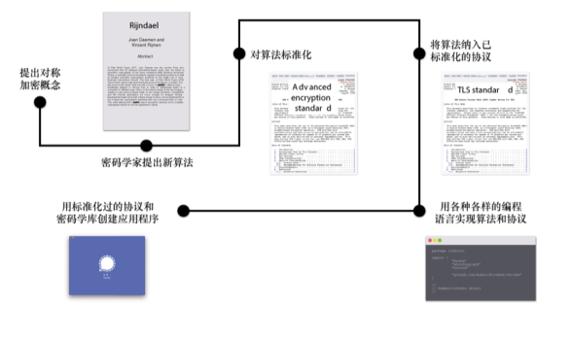
一、密码学的发展路径则
目标：掌握密码学原理与算法，并学会利用 JavaScript 实现加密解密技术以保障信息安全。
理想的密码算法生命周期
1. 概念提出
- 密码学家提出新想法
- 理论验证可行性
2. 标准化过程
- 公开竞赛评选
- 专家审查分析
- 形成正式标准
3. 实现与应用
- 多语言实现
- 程序库开发
- 实际部署使用
成功案例分析
- AES标准的诞生
- NIST标准化流程
- 开源实现的重要性

Slide 13
一、重要警示与总结
目标：掌握密码学原理与算法，并学会利用 JavaScript 实现加密解密技术以保障信息安全。
核心警示
- 密码学难以完全掌握
- 不要独自设计密码系统
- 依赖专家和既有标准
本章要点
1. 基础概念
- 协议与安全的关系
- 密码学的基本功能
- 敌手模型的重要性
2. 两大体系
- 对称密码：高效但难分发
- 非对称密码：灵活但较慢
3. 实践指导
- 遵循标准化流程
- 重视安全性评估
- 持续学习更新

Slide 14

一、下一步建议
u 深入学习标准算法
总结
建议
u 关注最新安全威胁
u 保持谨慎使用态度

